Slide 1
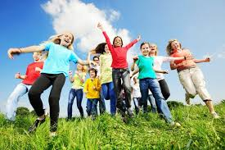
O‘zbek tili
7-sinf
Mavzu:
Mening orzularim
(Yuklamalarning qo‘llanishi)
(1-dars)

Slide 2
Avvalgi darsda o‘tilgan mavzuni tekshiramiz
Ko‘makchilar ishtirok etgan gaplar tuzing.
Tadbirda onalar to‘g‘risida she’r aytdik.
Ilgari bu yerdan aravalar yurgan.
Odamlar katta yo‘l tomonga qarab ketdilar.
Vatanimiz ravnaqi uchun bilim olamiz.

Slide 3
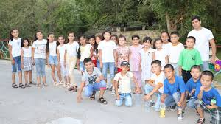
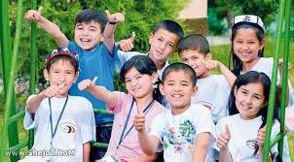
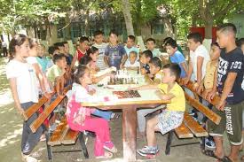
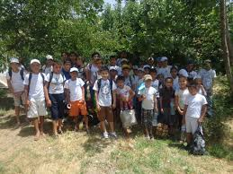
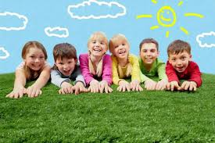
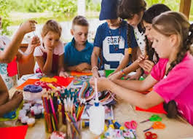
Yozgi ta’til rejalari

Slide 4
1-mashq
Matnni o‘qing
Mening rejalarim
Bolalar, mana o‘quv yili ham yakunlandi. Siz yana bir sinfni tamomladingiz. Eng quvnoq yozgi ta’til boshlanmoqda. Sizni turli sayohatlar, zilol suvlar, viqorli tog‘lar, bepoyon qirlar va go‘zal bog‘lar o‘z quchog‘iga chorlamoqda. Bu o‘quv yili davomidagi aqliy mehnatdan so‘ng siz uchun eng yaxshi dam olish hisoblanadi. Siz ta’til kunlarida yaxshi dam olib, keyingi o‘quv yili uchun kuch-quvvat yig‘ib qayting. “Yaxshi dam – mehnatga hamdam” deydilar. Ayting-chi, yozda kim qayerda dam olmoqchi? Masalan, biz yozgi ta’tilda oilamiz bilan avval Samarqand shahriga sayohatga, so‘ng dam olishga bormoqchimiz. Shu bilan birga ota-onamning uy va dala hovlidagi ishlarini bajarishlariga yordam bermoqchiman.

Slide 5
Bilib oling!
Mustaqil so‘z va gaplarga qo‘shimcha ma’no beradigan yordamchilar yuklama deb ataladi.
Yuklamalar tuzilishiga ko‘ra ikki xil bo‘ladi:
So‘z yuklamalar
Qo‘shimcha ko‘rinishidagi yuklamalar
faqat
ham
- ku
- mi
axir
hatto
- a
- gina

Slide 6
2-mashq
Gaplarni o‘qing. Gaplar tarkibidagi yuklamalarni aniqlang.
A’zamjon juda ham band. U ertalab badantarbiya mashqlari bilan shug‘ullanadi. Har kuni o‘qishga boradi, darsdan keyin to‘garak mashg‘ulotlariga ketadi. Ukasini bog‘chadan olib keladi. Uy-ro‘zg‘or ishlariga qarashadi, buvisi va bobosidan ham xabar oladi. Televizorni faqat kechqurunlari ko‘radi.
ham
ham
faqat

Slide 7
3-mashq
Nuqtalar o‘rniga foydalanish uchun berilgan yuklamalardan mosini qo‘ying.
faqat
ham
-gina
-kina

Slide 8
Topshiriqni tekshiramiz
Orzuga ayb yo‘q deyishadi. Men …… bobom singari geolog bo‘lmoqchiman. Bobom faqat bilimdon geolog…….. emas, balki dorishunos va rassom …... bo‘lganlar. Ular bolaligidan tog‘-u toshlarga havas bilan qaraganlar. Tog‘larning bag‘rida yashirinib yotgan ma’danlar to‘g‘risida uzoq o‘ylanganlar. Bobomlar ma’danlarni kashf etish haqidagi orzulari ………. qiziqish bo‘lib qolmagan. Ular bu sohani egallash uchun bilim yurtida ……., institutda …….. o‘qiganlar. “Orzuga erishish uchun …….. o‘qishning o‘zi yetarli emas, balki maqsad yo‘lida tinimsiz izlanish …….. kerak”, derdilar bobom.
ham
-gina
ham
faqatgina
ham
ham
faqat
ham

Slide 9
3-topshiriq
Suhbat matnini o‘qing.
Hikmatli savol-javoblar
Qadimda ikki donishmand axloq-odob borasida suhbatlashibdi:
- Qaysi xislat odamni past martabadan a’lo darajaga ko‘taradi?
- Aql va farosat bo‘lsa kerak.
Odam qaysi xususiyati bilan boshqa jonzotlardan farq qiladi?
Menimcha, odamgarchiligi bilan.
Dunyoda eng achchiq narsa nima?
Dunyoda eng achchiq narsa bema’ni so‘zlar eshitish bo‘lsa kerak.
Qanday odamlar aqlli, ziyrak hisoblanadi?

Slide 10
3-topshiriq
- Bir ishga kirishmasdan avval uning oqibatini yaxshilab o‘ylab, so‘ng shu ishga kirishgan odam aqlli hisoblanadi. Keyin bo‘ladigan voqeani ilgariroq sezib, uning chora-tadbirini ko‘rib qo‘ygan odam ziyrak sanaladi.
Qaysi odatlar insonni odamgarchilikdan chiqaradi?
Baxillik, yolg‘onchilik, chaqimchilik, o‘z aybini ko‘rmay, boshqalarning aybini oshkor qilish, insonni odamgarchilikdan chiqarsa kerak. Do‘stlarning ozgina kamchiliklari uchun ulardan yuz o‘girgan insonlar ham obro‘-e’tibor qozonolmasa kerak.

Slide 11
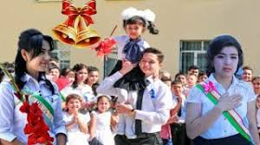
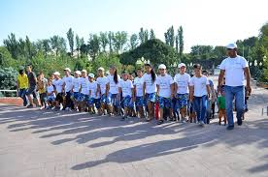
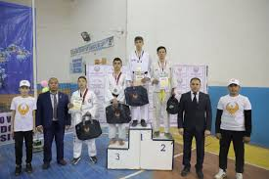
8-topshiriq
Rasmlardan foydalanib, berilgan tayanch so‘zlar ishtirokida matn tuzing.
So‘nggi qo‘ng‘iroq
Yozgi ta’til
Birinchi bo‘lmoq
A’lo kayfiyat

Slide 12
Topshiriqni tekshiramiz
Maktabimizda so‘nggi qo‘ng‘iroq chalindi. O‘quvchilar a’lo kayfiyat bilan yozgi ta’tilga chiqdilar. Men yozgi ta’tilda tog‘ yonbag‘rida joylashgan “Zomin” oromgohida dam olishni rejalashtiryapman. U yerda sport musobaqalarida ishtirok etib, birinchilikni qo‘lga kiritmoqchiman. Barchaga yozgi ta’til maroqli o‘tishini tilayman.

Slide 13
Adabiy o‘qish
Qush tili
Qushlar, dedim, ketmang, uzoq,
Men qo‘ymayman sizga tuzoq.
Kaklik, to‘ti, bedana,
Sepay tariq, sedana.
Totuv, inoq bo‘lgim kelar,
Tilingizni bilgim kelar.
Bu bola tantiq demang,
Ya’ni bemantiq demang.
Ko‘nglingizni tuting to‘q,
Qafasga solmayman yo‘q.
Tantiqligim emas bu,
Aslo o‘ylamang xom.
Tilingiz bilarkan-ku,
Axir Alisher bobom.
Bobomday bo‘lsam deyman,
Qush tilin bilsam deyman.

Slide 14
Mustaqil bajarish uchun topshiriq
“Qush tili” she’rini ifodali o‘qing.

